Slide 1





Slide 2







1. Thi kể tên bãi biển, hòn đảo,... trên đất nước ta mà em biết.
2. Nói 1 – 2 câu về một bãi biển, hòn đảo,... vừa kể tên.

Slide 3


Slide 4
Ghi chú: Video dài nên e ko chèn vào ppt nặng. Thầy cô giữ nút Ctrl trên bàn phím và bấm chuột trái vào tệp bên dưới sẽ mở đến video
https://www.youtube.com/watch?v=wTL81eFC2Wo&t=71s

Slide 5
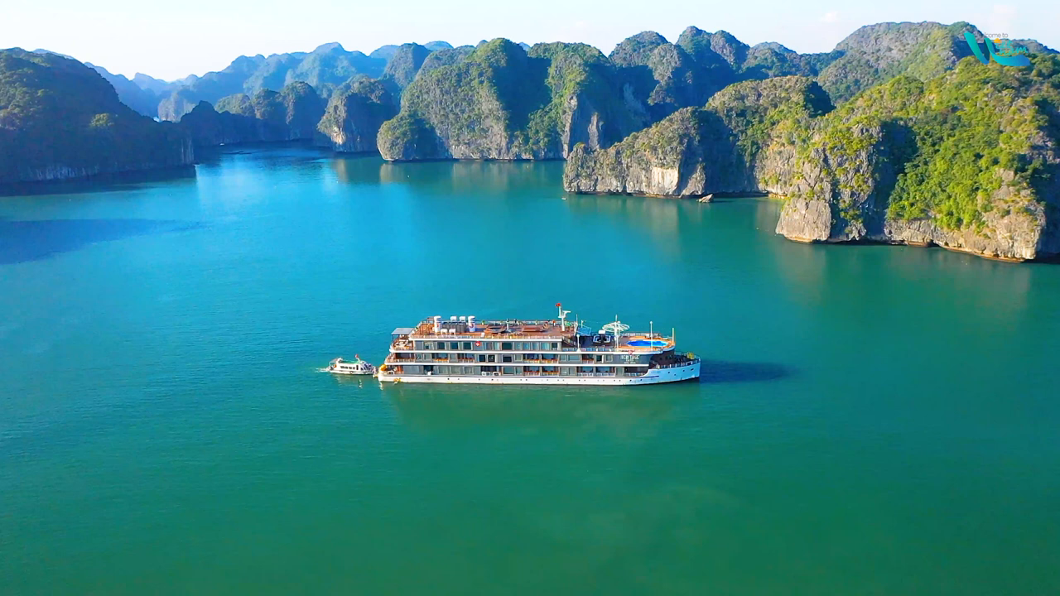
VỊNH HẠ LONG

Slide 6
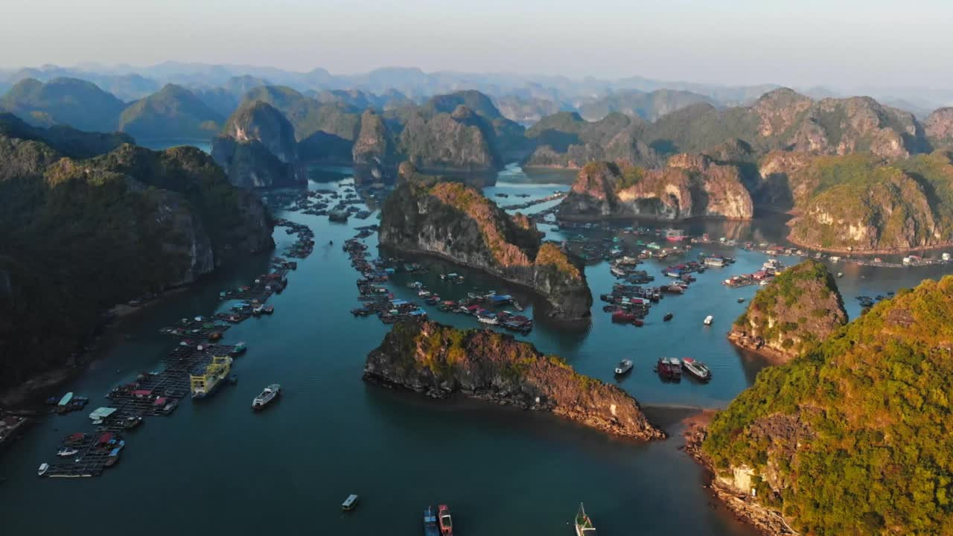
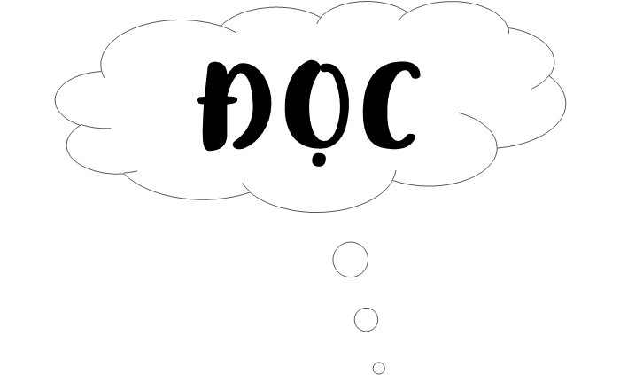


Slide 7


- Nêu được phỏng đoán về nội dung bài đọc qua tên bài, hoạt động khởi động và tranh minh hoạ.
- Đọc trôi chảy bài đọc, ngắt nghỉ đúng dấu câu, đúng logic ngữ nghĩa; trả lời được các câu hỏi tìm hiểu bài. Hiểu được nội dung của bài đọc: Bốn mùa, Hạ Long được bao phủ bởi một màu xanh đằm thắm. Nhưng vào mỗi mùa, Hạ Long vẫn có những nét riêng biệt, hấp dẫn mọi người. Từ đó, rút ra ý nghĩa: Cảnh vật tươi đẹp và khí hậu mát mẻ đã mang lại cho Hạ Long sức hấp dẫn, nét cuốn hút riêng.

Slide 8
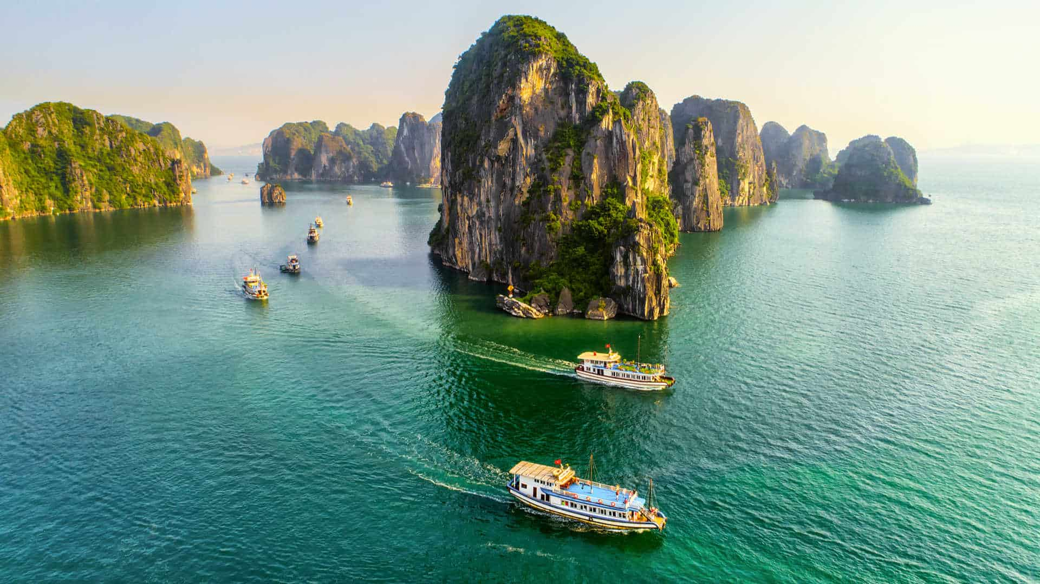


Slide 9


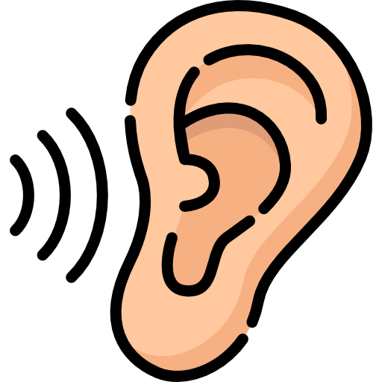



Mắt dõi
Tai nghe
Tay dò

Slide 10

Vịnh Hạ Long
Vịnh Hạ Long là thắng cảnh có một không hai của đất nước Việt Nam.
Bốn mùa Hạ Long mang trên mình một màu xanh đằm thắm: xanh biếc của biển, xanh lam của núi, xanh lục của trời. Màu xanh ấy như trường cửu, lúc nào cũng bát ngát, cũng trẻ trung, cũng phơi phới.
Tuy bốn mùa là vậy, nhưng mỗi mùa Hạ Long lại có những nét riêng biệt, hấp dẫn lòng người. Mùa xuân của Hạ Long là mùa sương và cá nục. Mùa hè của Hạ Long là mùa gió nồm nam và cá ngừ, cá vược. Mùa thu của Hạ Long là mùa trăng biển và tôm he. Song quyến rũ hơn cả vẫn là mùa hè của Hạ Long. Những ngày hè đi bên bờ Hạ Long ta có cảm giác như đi trước cửa gió. Ngọn gió lúc êm ả như ru, lúc phần phật như quạt, mang cái trong lành, cái tươi mát của đại dương vào đất liền, làm sảng khoái tâm hồn ta.
Trong tiếng gió thổi, ta nghe tiếng thông reo, tiếng sóng vỗ, tiếng ve ran và cả tiếng máy, tiếng xe, tiếng cần trục từ trên các tầng than, bến cảng vọng lại. Những âm thanh của sự sống trăm ngả tụ về, theo gió ngân lên vang vọng.
Theo Thi Sánh

Slide 11


Toàn bài đọc với giọng nhẹ nhàng, vui tươi. Nhấn giọng ở những từ ngữ chỉ đặc điểm, những nét riêng của Hạ Long.

Slide 12

phần phật
sảng khoái
xanh biếc
trường cửu
cá vược

Slide 13

Ngọn gió/ lúc êm ả như ru,/ lúc phần phật như quạt,/ mang cái trong lành,/ cái tươi mát của đại dương vào đất liền,/ làm sảng khoái tâm hồn ta.//
Trong tiếng gió thổi,/ ta nghe tiếng thông reo,/ tiếng sóng vỗ,/ tiếng ve ran/ và cả tiếng máy,/ tiếng xe,/ tiếng cần trục từ trên các tầng than,/ bến cảng vọng lại.//

Slide 14


Bài tập đọc được chia làm mấy đoạn?
Đoạn 1: Từ đầu đến “cũng phơi phới”.
Đoạn 2: Tiếp theo đến “tâm hồn ta”.
Đoạn 3: Còn lại.

Slide 15

Vịnh Hạ Long
Vịnh Hạ Long là thắng cảnh có một không hai của đất nước Việt Nam.
Bốn mùa Hạ Long mang trên mình một màu xanh đằm thắm: xanh biếc của biển, xanh lam của núi, xanh lục của trời. Màu xanh ấy như trường cửu, lúc nào cũng bát ngát, cũng trẻ trung, cũng phơi phới.
Tuy bốn mùa là vậy, nhưng mỗi mùa Hạ Long lại có những nét riêng biệt, hấp dẫn lòng người. Mùa xuân của Hạ Long là mùa sương và cá nục. Mùa hè của Hạ Long là mùa gió nồm nam và cá ngừ, cá vược. Mùa thu của Hạ Long là mùa trăng biển và tôm he. Song quyến rũ hơn cả vẫn là mùa hè của Hạ Long. Những ngày hè đi bên bờ Hạ Long ta có cảm giác như đi trước cửa gió. Ngọn gió lúc êm ả như ru, lúc phần phật như quạt, mang cái trong lành, cái tươi mát của đại dương vào đất liền, làm sảng khoái tâm hồn ta.
Trong tiếng gió thổi, ta nghe tiếng thông reo, tiếng sóng vỗ, tiếng ve ran và cả tiếng máy, tiếng xe, tiếng cần trục từ trên các tầng than, bến cảng vọng lại. Những âm thanh của sự sống trăm ngả tụ về, theo gió ngân lên vang vọng.
Theo Thi Sảnh

Slide 16







Yêu Cầu
Tiêu chí đánh giá
Phân công đọc theo đoạn.
Tất cả thành viên đều đọc.
Giải nghĩa từ cùng nhau.
1. Đọc đúng.
2. Đọc to, rõ.
3. Ngắt, nghỉ đúng chỗ.

Slide 17



Tiêu chí đánh giá
1. Đọc đúng.
2. Đọc to, rõ.
3. Ngắt, nghỉ đúng chỗ.

Slide 18



Slide 19
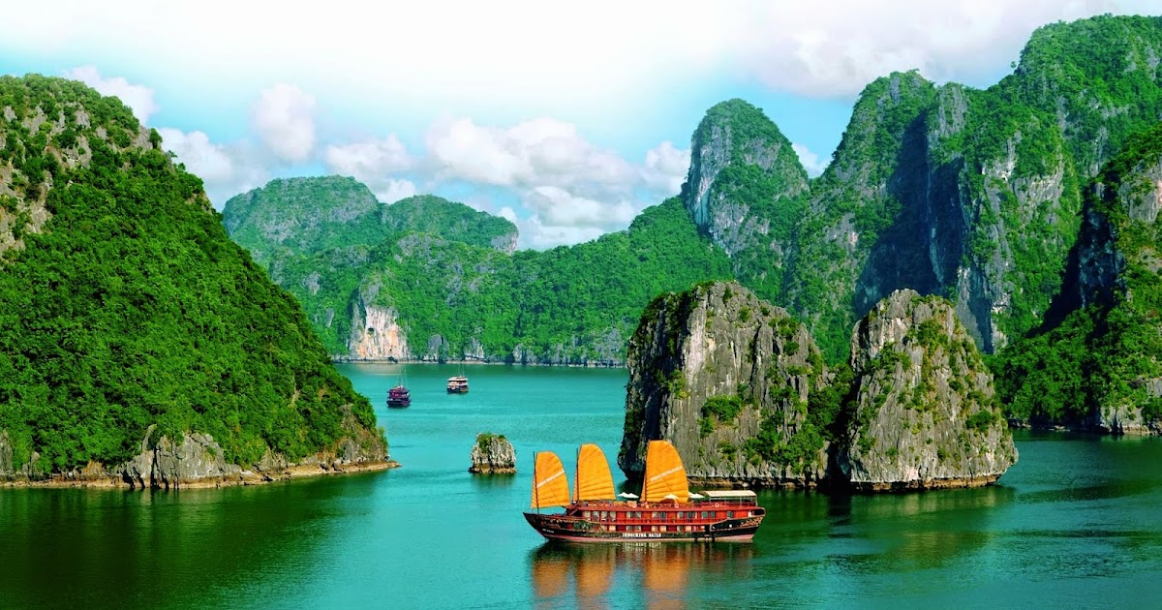


Slide 20

• Trường cửu: tồn tại lâu dài và vững bền.
• Gió nồm nam: gió dịu mát thổi từ phía đông nam tới, thường xuất hiện vào mùa hè.

Slide 21

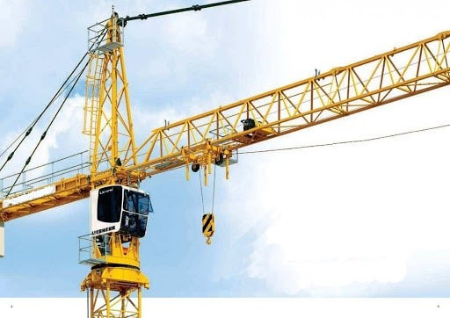
sảng khoái:
tinh thần tỉnh táo, phấn chấn hẳn lên.
cần cẩu
cần trục

Slide 22


Slide 23

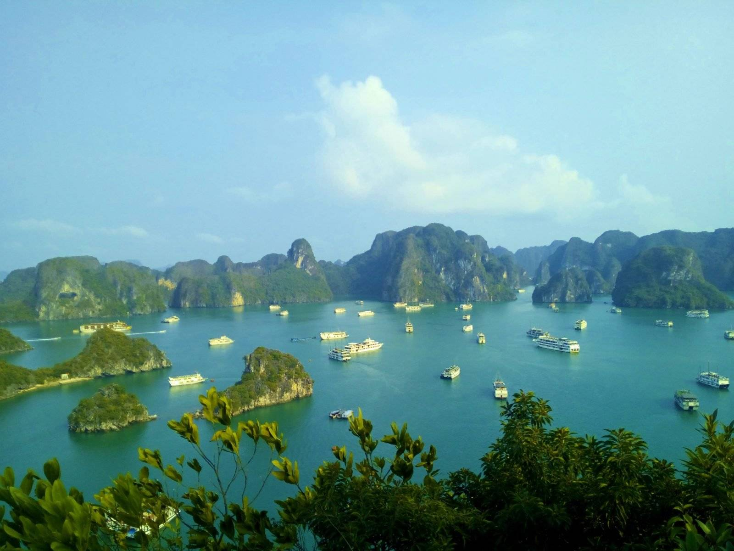
1. Vì sao nói “bốn mùa Hạ Long phủ trên mình một màu xanh đằm thắm”?
1
Vì Hạ Long được bao phủ bởi màu xanh biếc của biển, xanh lam của núi, xanh lục của trời. Những màu xanh này như trường cửu, bát ngát, trẻ trung và phơi phới.

Slide 24

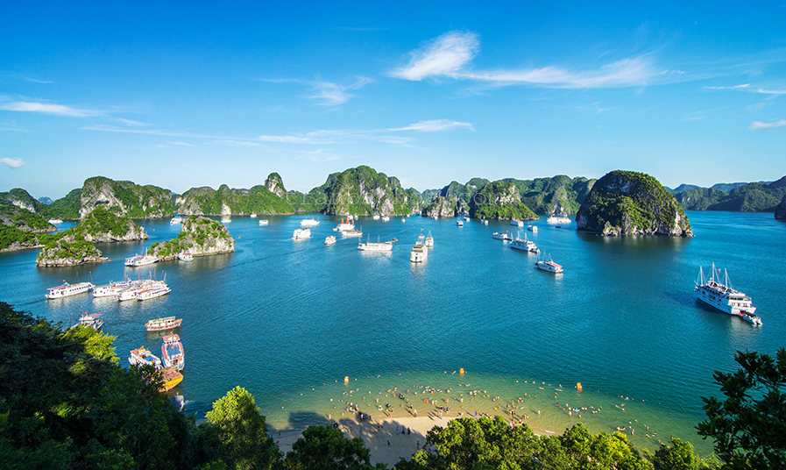
Bốn mùa, Hạ Long được bao phủ bởi một màu xanh đằm thắm.
Đoạn 1

Slide 25

2. Mỗi mùa, vịnh Hạ Long hấp dẫn lòng người bởi điều gì?
2
Mỗi mùa, Hạ Long hấp dẫn lòng người bởi: mùa xuân – mùa sương và cá nục; mùa hè – mùa gió nồm nam và cá ngừ, cá vược; mùa thu – mùa trăng biển và tôm he.

Slide 26
Theo tác giả, Hạ Long quyến rũ hơn cả vào mùa nào? Vì sao?
3
Theo tác giả, Hạ Long quyến rũ hơn cả vào mùa hè vì lúc này có những cơn gió thổi từ ngoài biển vào, có cảm giác như đi trước cửa gió. Ngọn gió lúc êm ả như ru, lúc phần phật như quạt, mang cái trong lành, cái tươi mát của đại dương vào đất liền, làm sảng khoái tâm hồn

Slide 27
Ý CHÍNH THEO ĐOẠN
Bốn mùa, Hạ Long được bao phủ bởi một màu xanh đằm thắm.
Đoạn 1
Vào mỗi mùa trong năm, Hạ Long có những nét riêng biệt, hấp dẫn mọi người.
Đoạn 2

Slide 28
Theo em, vì sao nói những âm thanh nghe được là “âm thanh của sự sống trăm ngả tụ về”?
4
Những âm thanh nghe được là “âm thanh của sự sống trăm ngả tụ về” vì có âm thanh của biển (sóng vỗ), của núi (thông reo), hoạt động của con người (tiếng máy, tiếng xe, tiếng cần trục),... như tụ về vịnh Hạ Long rồi theo gió ngân lên vang vọng.

Slide 29
Ý CHÍNH THEO ĐOẠN
Bốn mùa, Hạ Long được bao phủ bởi một màu xanh đằm thắm.
Đoạn 1
Vào mỗi mùa trong năm, Hạ Long có những nét riêng biệt, hấp dẫn mọi người.
Đoạn 2
Âm thanh của sự sống từ trăm ngả theo tiếng gió tụ về, ngân lên vang vọng.
Đoạn 3

Slide 30
Đối với em, Hạ Long hấp dẫn bởi điều gì? Vì sao?
5
Hạ Long hấp dẫn bởi có nhiều nét riêng biệt. Vì mỗi mùa Hạ Long khoác lên mình một chiếc áo khác nhau, mang theo những nét đặc trưng riêng nên có thể chiều lòng tất cả các du khách khi có dịp đặt chân đến nơi đây để tham quan, du lịch,..

Slide 31
Nội dung bài đọc
Bốn mùa, Hạ Long được bao phủ bởi một màu xanh đằm thắm. Nhưng vào mỗi mùa, Hạ Long vẫn có những nét riêng biệt, hấp dẫn mọi người.

Slide 32
Ý nghĩa bài đọc
Cảnh vật tươi đẹp và khí hậu mát mẻ đã mang lại cho Hạ Long sức hấp dẫn, nét cuốn hút riêng.

Slide 33


Slide 34









Welcome
Tiêu chí đọc
SUMMER
Đọc đúng tiếng, đúng từ.
Ngắt nghỉ hơi đúng ở các dấu câu.
Toàn bài đọc với giọng nhẹ nhàng, vui tươi. Nhấn giọng ở những từ ngữ chỉ đặc điểm, những nét riêng của Hạ Long

Slide 35
Tuy bốn mùa là vậy,/ nhưng mỗi mùa Hạ Long lại có những nét riêng biệt,/ hấp dẫn lòng người.// Mùa xuân của Hạ Long là mùa sương và cá nục.// Mùa hè của Hạ Long là mùa gió nồm nam và cá ngừ,/ cá vược.// Mùa thu của Hạ Long là mùa trăng biển và tôm he.// Song quyến rũ hơn cả vẫn là mùa hè của Hạ Long.// Những ngày hè đi bên bờ Hạ Long ta có cảm giác như đi trước cửa gió.// Ngọn gió lúc êm ả như ru,/ lúc phần phật như quạt,/ mang cái trong lành,/ cái tươi mát của đại dương vào đất liền,/ làm sảng khoái tâm hồn ta.//
Trong tiếng gió thổi,/ ta nghe tiếng thông reo,/ tiếng sóng vỗ,/ tiếng ve ran/ và cả tiếng máy,/ tiếng xe,/ tiếng cần trục từ trên các tầng than,/ bến cảng vọng lại.// Những âm thanh của sự sống trăm ngả tụ về,/ theo gió/ ngân lên vang vọng.//

Slide 36


Slide 37
Nêu suy nghĩ cá nhân và nêu cảm xúc của mình sau khi học xong bài “Vịnh Hạ Long”.

Slide 38
